Slide 1
物质跨膜运输的方式
所在知识模块：必修一《分子与细胞》第三章第三节
学科：生物
学段：高中
适用年级：高一
学校名称：南京市金陵中学
制作人/制作团队：张娣
制作日期：2018/11/15

Slide 2
氧气，二氧化碳
氮气，水
苯，甘油，乙醇
氨基酸
葡萄糖
核苷酸
✖
合成的脂双层

Slide 3
小分子物质
细胞外
细胞膜
细胞内

Slide 4
小分子如O₂、CO_{2、}H₂O，或脂溶性的小分子，如乙醇、甘油、苯，可以通过自由扩散的方式顺浓度梯度进出细胞。

Slide 5
协助扩散：如葡萄糖进入红细胞的方式。
Q：运输葡萄糖的载体蛋白可以运载氨基酸吗？
A：不能。载体蛋白和其运载的物质只有在空间结构上相互匹配才能相互结合。
载体蛋白具有高度的特异性，一种载体蛋白通常只能转运一类分子或离子。

Slide 6
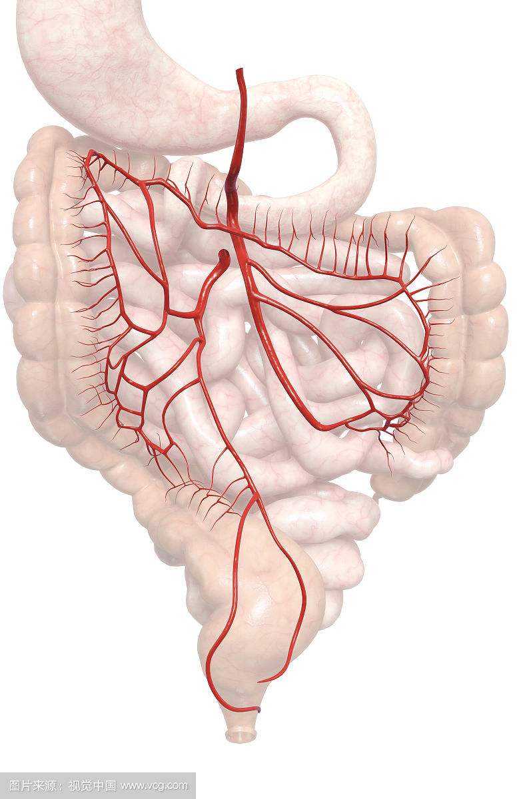
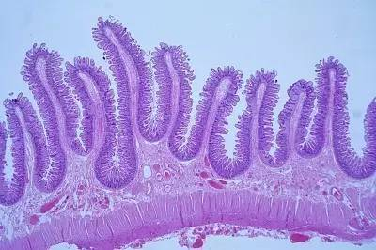
小肠绒毛上皮细胞

Slide 7
物质逆浓度梯度进出细胞的方式，称为主动运输。
主动运输的重要性？
即使肠腔中只有少量葡萄糖，小肠上皮细胞也能将其吸收，并由血液运输送至全身，而用于全身的生命活动。
意义：
活细胞根据生命活动的需要，主动地选择并吸收营养物质，排出代谢废物和对细胞有害的物质。

Slide 8
通道蛋白
分为水通道蛋白和离子通道。
如钠离子通道，钾离子通道，钙离子通道。
是物质快速进出的通道，满足生命活动的需要（如流泪）。

Slide 9
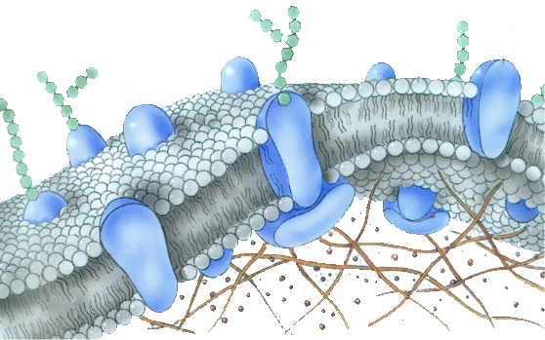
物质跨膜运输的方式：
1、根据方向，分为被动运输和主动运输。
2、自由扩散：水、氧气和脂溶性小分子进出细胞。
3、协助扩散：
葡萄糖由血浆进入红细胞。
水通过水通道蛋白进出细胞。
离子通过离子通道进出细胞。
4、主动运输：
葡萄糖由肠腔进入小肠上皮细胞。
离子消耗能量进出细胞。
细胞膜的功能特点：选择透过性。

